Slide 1
TIẾNG VIỆT 1
Tập 1
Tuần 6
Bài 30: u – ư

Slide 2

Khởi động

Slide 3

Quả trứng kì diệu

Slide 4



Notes:
GV click trình chiếu slide như bình thường.

Slide 5


Em đọc từ sau:
nhà trẻ

Slide 6


Slide 7

Em đọc từ sau:
chị Hà

Slide 8



Slide 9
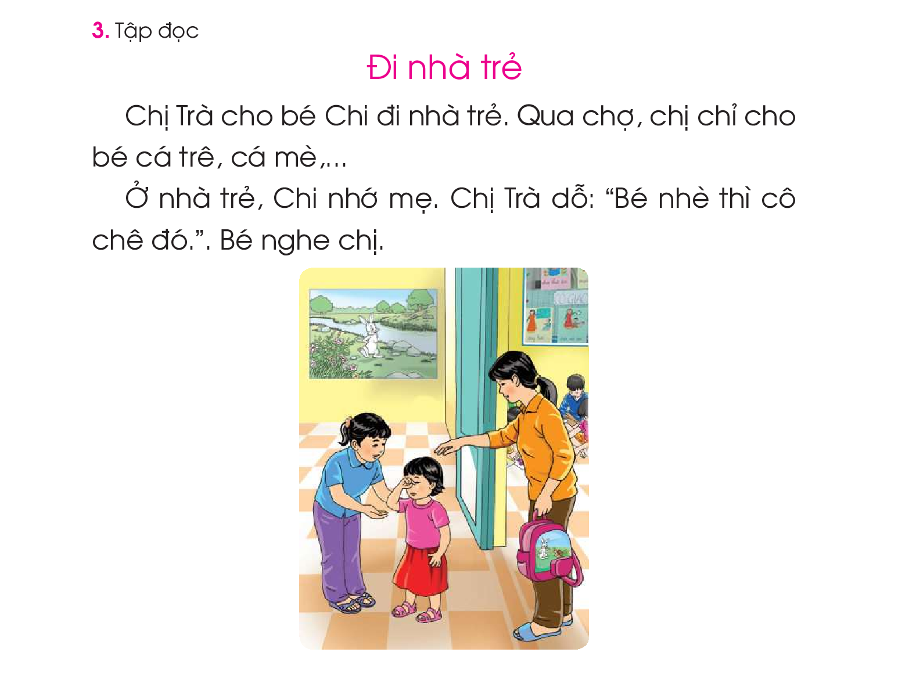
Em đọc bài sau:

Slide 10


Xin chào các bạn

Slide 11




Bài 30: u - ư

Slide 12


Làm quen

Slide 13
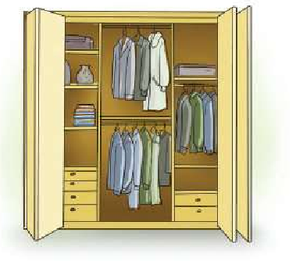
tủ
t
ủ
tủ
u

Slide 14
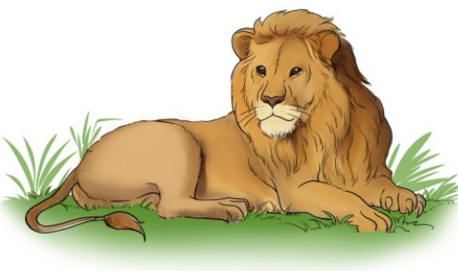
sư
s
ư
tử
t
ử
sư tử
sư tư

Slide 15


u
tủ
ư
sư tử

Slide 16
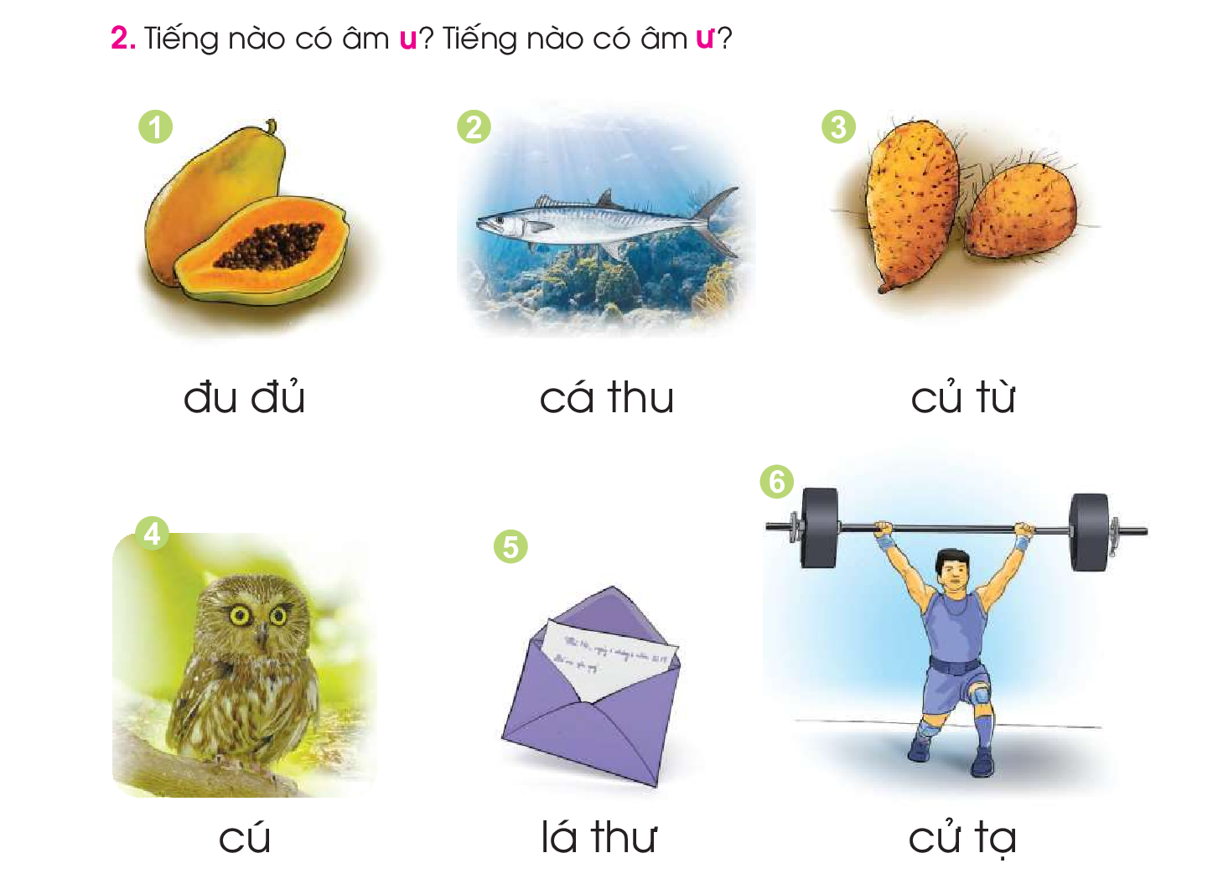

Slide 17



Tìm tiếng có âm
u
ư

Slide 18
Thư giãn

Slide 19



Tập đọc

Slide 20
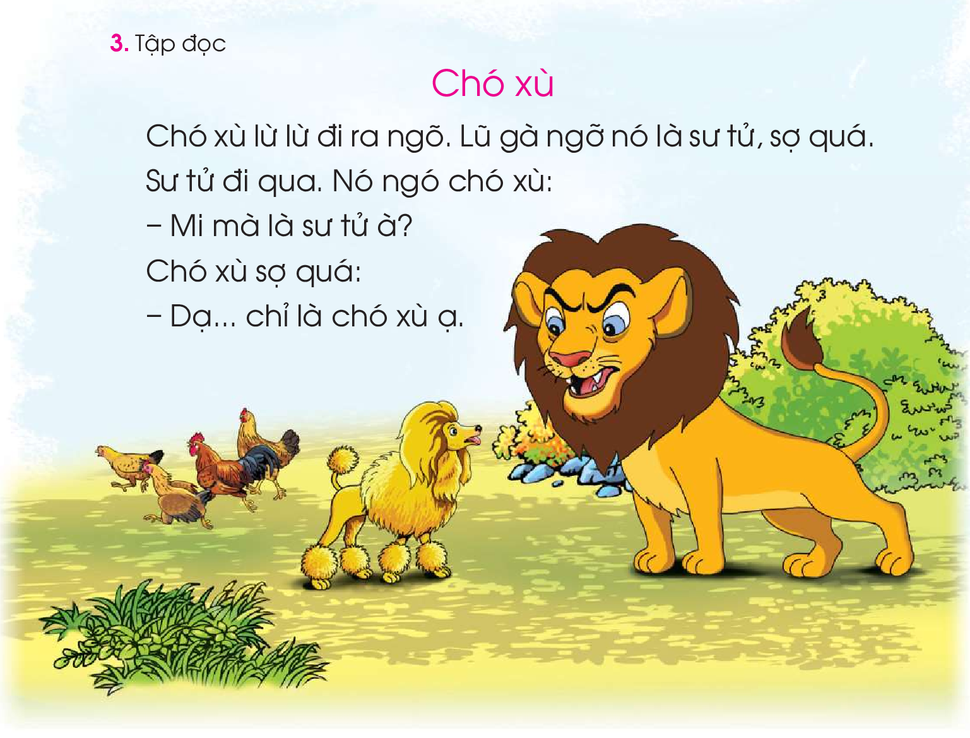
2
1
3
4
5
6
7

Slide 21

Tìm hiểu bài

Slide 22
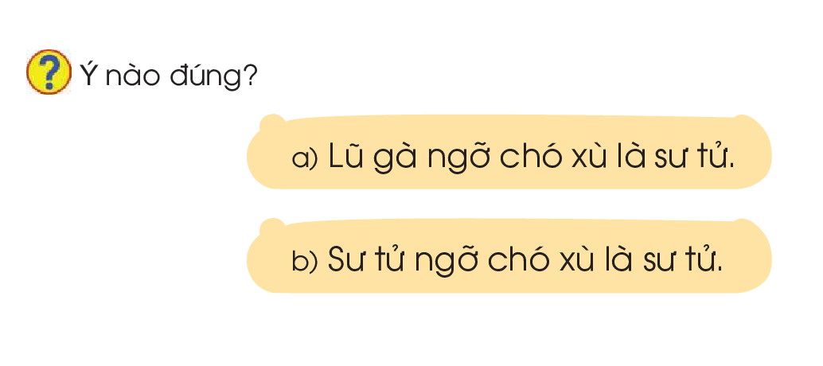

Slide 23


Tập viết

Slide 24
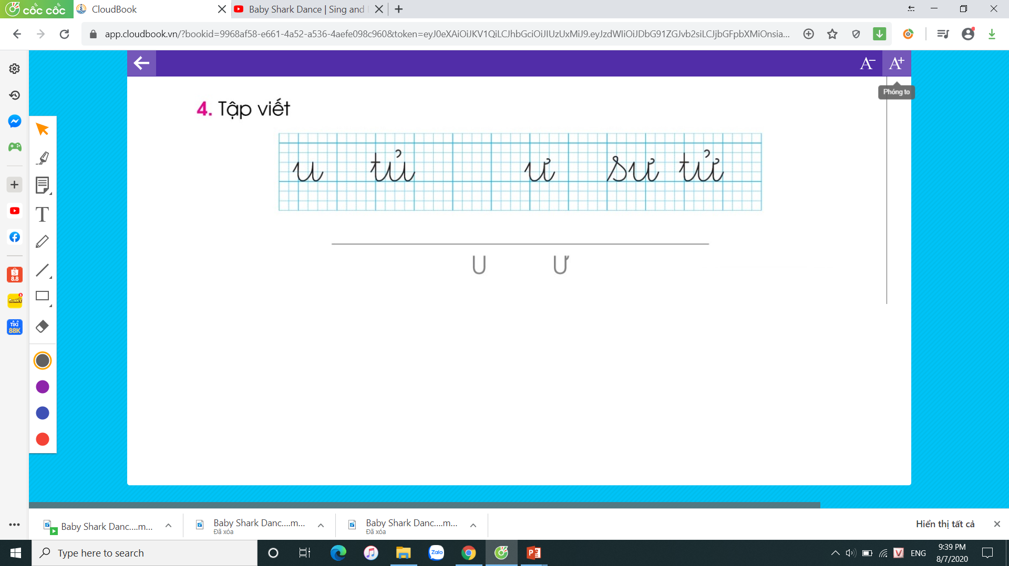

Slide 25

u
tủ

Slide 26
ư
sư tử

Slide 27
Hoc10 chúc các em học tốt!

